Slide 1
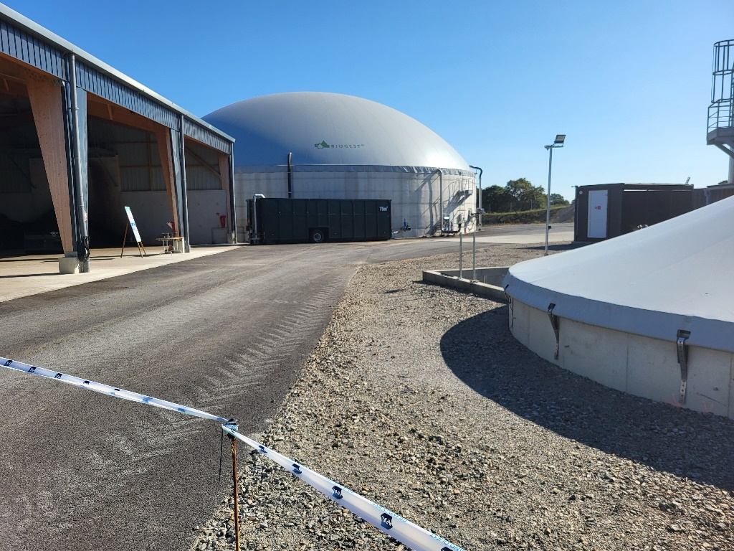
LA FÉDÉRATION POUR L’ENVIRONNEMENT EN MAYENNE (FE 53) ET LA MÉTHANISATION : QUELLE POSITION ?
13 avril 2024
LA MÉTHANISATION
Roger GODEFROY
Alain ROUSSARD
Laurent DESPREZ
Jean-Marie VANHERPE
Jacky LEBANNIER
Catherine MAHÉ
Catherine LECUNFF
Daniel GRIVOT
Nadia LEROUX
Stéphane ROGER
Jean-Yves MAINGUY
Marie BELOIR
Mickaël PAVIS
…
Le méthaniseur de la société CS Biogaz de Congrier - © FE 53

Slide 2
SOMMAIRE
1. Avant propos
12. Quels régimes ICPE pour les installations classées ?
2. Quizz sur la méthanisation
13. Quels sont les dangers sanitaires ?
3. Comment fonctionne une unité de méthanisation ?
14. Le digestat enrichit-il les sols ?
4. Que représente 1 m³ de méthane ?
15. Quels sont les chiffres de la méthanisation ?
5. Combien y a-t-il d’unités de méthanisation en Mayenne ?
16. Quels sont les questions à poser ?
6. Quand la FE 53 intervient-elle ?
17. L’outil Méthascope (par FNE)
7. Quels sont les différents process ?
18. Les critères de la FE 53
8. Comment valoriser le biogaz ?
19. Quelle est la position de la FE 53 ?
9. Comment valoriser la chaleur en cogénération ?
20. Ils nous posent question
10. Qu’est-ce qu’une Cive ?
21. Conclusion
11. Et le maïs ?

Slide 3
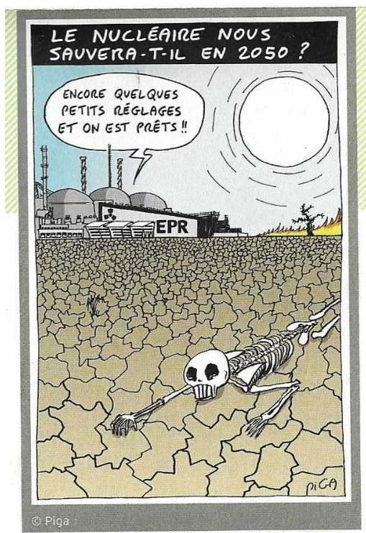
AVANT-PROPOS
Pour ou contre le nucléaire ?
Ouest-France
Le nucléaire n’est pas le bienvenu en Mayenne !
Source :

Slide 4
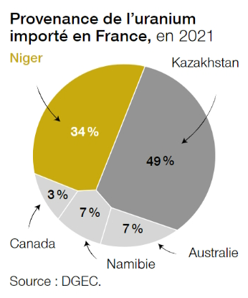
AVANT-PROPOS
Pourquoi la Fédération marque-t-elle son opposition au nucléaire ?
Fukushima
Le Canard Enchainé
EPR de Flamanville : tourmente judiciaire
OF
Quelle sécurité par rapport à la situation internationale ?
OF
OF
OF
Tchernobyl
La Fédération Environnement Durable,
anti-éolien, lobby du nucléaire.
L’annonce d’E. Macron aux Français
Le coût du MWh du futur EPR de Flamanville était de 164 € en 2020 alors que l’éolien terrestre pointait à 58 €…
Hervé Kempf - Reporterre
Source : révolution énergétique.com
OF
OF
Webinaires FNE sur le nucléaire, le projet CIGEO, etc :
Le nucléaire, une énergie verte !!!
https://www.youtube.com/watch?v=41OFMjMuLd4
OF
https://www.youtube.com/watch?v=Y7PkCj1nqrE

Slide 5
AVANT-PROPOS
La Fédération marque son opposition au nucléaire…
Ouest-France
…et au retour de la bougie !
Source :

Slide 6
QUIZZ SUR LA MÉTHANISATION
1. Combien y a-t-il de méthaniseurs en France ?
4. Comment s’appelle la matière qui sort du méthaniseur ?
2700
le lixiviat
700
le digestat
1700
l’intrant
2. Il fournit de l’électricité et de la chaleur :
5. Comment s’appelle le carburant issu de la méthanisation ?
l’injection
Le GNV
la cogénération
le BioGNV
la méthanation
le GNL
3. Distance minimale d’une habitation ?
6. Le maïs est autorisé dans les méthaniseurs jusqu’à
500 m
15 % du volume total
(seulement pour les régimes "déclaration" et "enregistrement)"
50 m
pas de limite
100 m
5 % du volume total

Slide 7
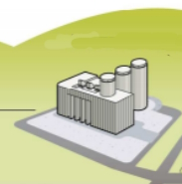
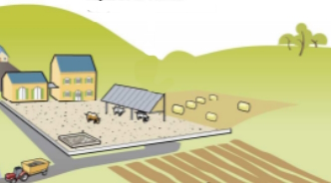
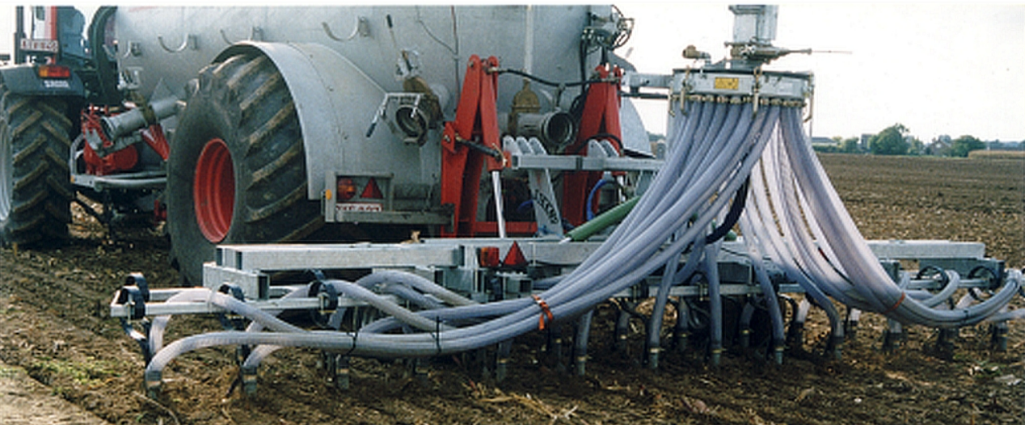
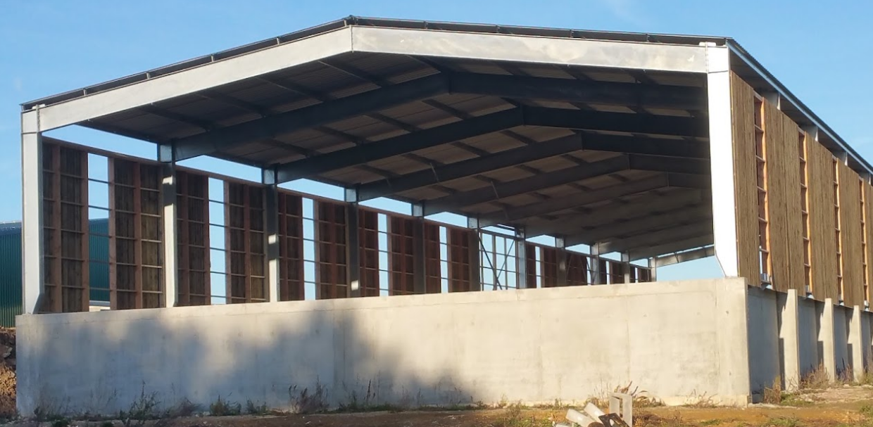
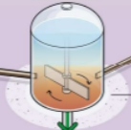
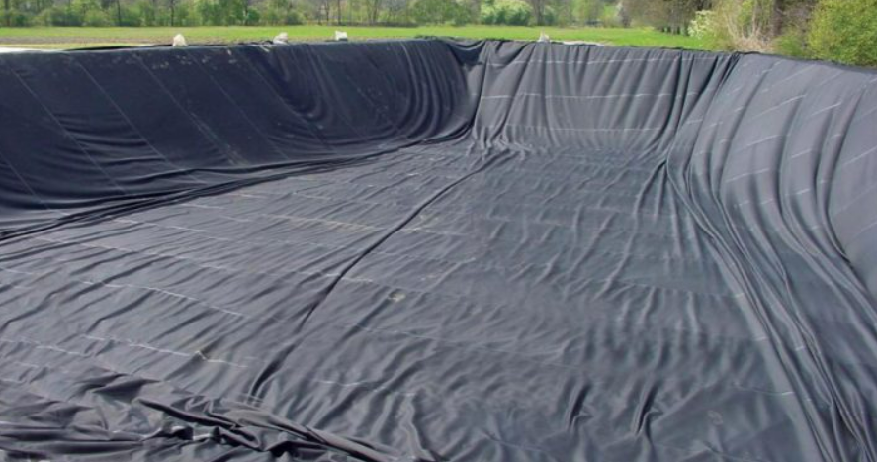
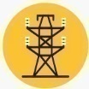
COMMENT FONCTIONNE UNE UNITÉ DE MÉTHANISATION ?
déchets
agro-industriels
déchets
agricoles
déchets
municipaux
1 - LA COLLECTE
digesteur
épandage
pré-
digesteur
2 - LA METHANISATION
stockage des intrants
fosse de stockage de digestat
géomembrane
bactéries
méthanogènes
O₂
fermentation
en anaérobie
poche
+ chaleur
3 - LA TRANSFORMATION
épuration et
odorisation du gaz
collecte
du gaz
(biogaz)
Il est possible de
fabriquer de l’hydrogène
protection de l’environnement proche par merlon
INJECTION
biométhane
COGÉNÉRATION
production d’électricité
production
de chaleur
4 - LA VALORISATION
injection
dans
le gaz
de ville
Station
BioGNV
Source :
https://lewebpedagogique.com/parcourscitoyen/files/2017/11/1.png

Slide 8
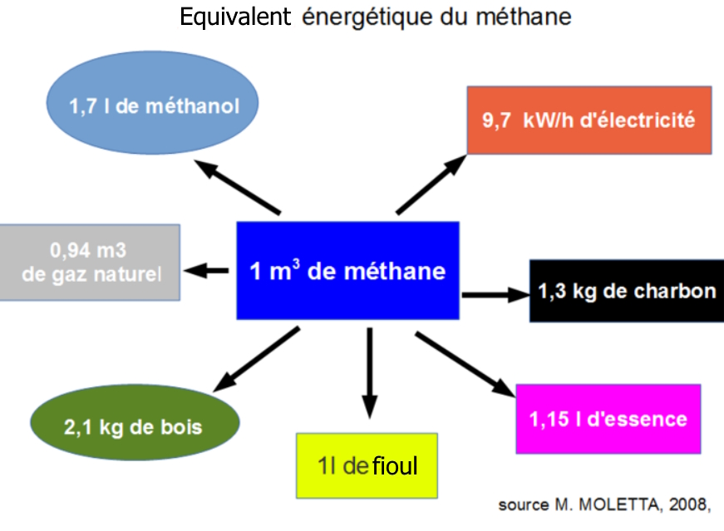
QUE REPRÉSENTE 1 M³ DE MÉTHANE ?

Slide 9
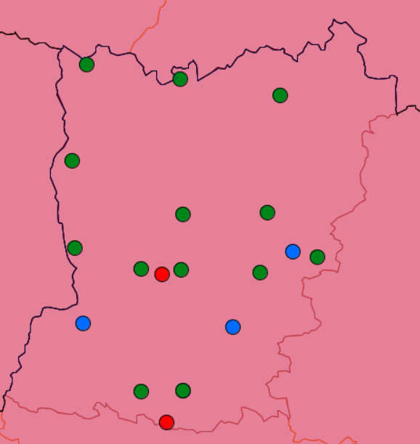
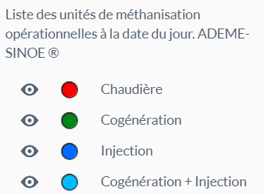
COMBIEN Y A-T-IL D’UNITÉS DE MÉTHANISATION EN MAYENNE ?
On compte en Mayenne au 15 avril 2024 21 méthaniseurs, mais la trentaine devrait être atteinte d’ici peu avec les projets en cours ou tout juste mis en route :
Laval (SAS Méthagri Sud Laval – 35 000 tonnes - ex-L’Huisserie) ;
Alexain (SAS Agribiovalo – 10 900 tonnes) ;
Châlons-du-Maine (Challonges – 10 900 tonnes) ;
Larchamp (10 000 tonnes) ;
Courcité (10 000 tonnes) ;
Bierné (10 000 tonnes) ;
Marigné-Peuton (la FE vient d’être sollicité).
FOUGEROLLES-DU-PLESSIS
GAEC Blanchelande
18 000 T
COUESMES-VAUCÉ
GAEC de la Rousselaie
12 000 T
CHARCHIGNÉ
Agri Maine Méthanisation
130 000 T
SAINT-PIERRE-DES-LANDES
GAEC des Bruyères
10 000 T
SACÉ GAEC des Ruisseaux
5 000 T
MÉZANGERS
GAEC des
Marronniers
6 000 T
CHAMMES
Centrale biogaz
des Coëvrons
26 000 T
SAINT-BERTHEVIN
GAEC de l’Épine
7 000 T
SAINT-PIERRE-
LA-COUR
GAEC de
la Mine
12 000 T
BONCHAMP-LÈS-LAVAL EARL de la Hamelinière
6 000 T
TORCÉ-VIVIERS-
EN-CHARNIE
Ouda Énergies
12 000 T
LAVAL
Méthanisation STEP LAVAL
10 000 T
VAIGES
SAS Legrand Biogaz
10 000 T
MÉRAL
Cetra conseil
10 900 T
MESLAY-DU-MAINE
SAS Méthamaine
21 000 T
AZÉ
Biogaz du Pays
de Château-Gontier
35 000 T
LIVRÉ-LA-TOUCHE
SAS Oudon Biogaz
140 000 T
AZÉ
Meta-sol
3 800 T
CONGRIER
CS Biogaz SAS
35 000 T
AMPOIGNÉ
SAS Methadom
10 000 T
SAINT-FORT
(chaudière de 10 000 T)
Source :
https://eci-sig.ademe.fr/adws/app/bb11ce07-5cc9-11eb-a8fe-7dd6c4f9bb1d/index.html

Slide 10
QUAND LA FE 53 INTERVIENT-ELLE ?
+ quelques projets suivis par d’autres membres de la FE 53, notamment en Sarthe.
Oudon-Biogaz (déplacé à Livré-la-Touche)
Évron (déplacé à Chammes)
L’Huisserie (déplacé à Laval)*
Alexain
Châlons-du-Maine
Craon (la Sara)
Marans (49)
Bourg-des-Comptes (35), etc.
La FE 53 a vocation à faire entendre la voix des riverains. Ni perdants, ni gagnants, telle est sa devise : il faut trouver si possible un terrain d’entente entre les riverains et les porteurs de projet. Le tout guidé par sa sensibilité environnementale.
Porte d’entrée par les riverains :
Meslay-du-Maine
Courcité
Congrier
L’Huisserie*
Bierné
Mée
Solesmes (72)
Larchamp
Rappel : La FE 53 a été créée en 2011 par trois personnes dont M. Roger GODEFROY. Elle dispose d’un agrément au titre de la protection de la nature et d’une habilitation, ce qui rend légitime son implication sur le sujet.
Porte d’entrée par les porteurs de projet :
Si la FE 53 s’oppose au nucléaire et ne veut pas d’un retour à la bougie, il faut bien faire des concessions sur les moyens de production d’énergie. Les antitout n’y ont donc pas leur place.
Porte d’entrée à l’initiative de la FE 53 :
Château-Gontier
* Méthagri Sud Laval devait se faire dans la zone d’activité à l’Huisserie. Les porteurs de projet nous avaient présenté leur projet que la FE avait validé. Puis la municipalité de L’Huisserie à prétexté un projet futur de rocade pour refuser l’emplacement prévu. Ils ont dû retrouver un lieu, hélas trop proche des habitations. Et là, ce sont les riverains qui ont contacté la FE, obtenant gain de cause. Nouveau déménagement prévu face au lycée agricole de Laval.

Slide 11
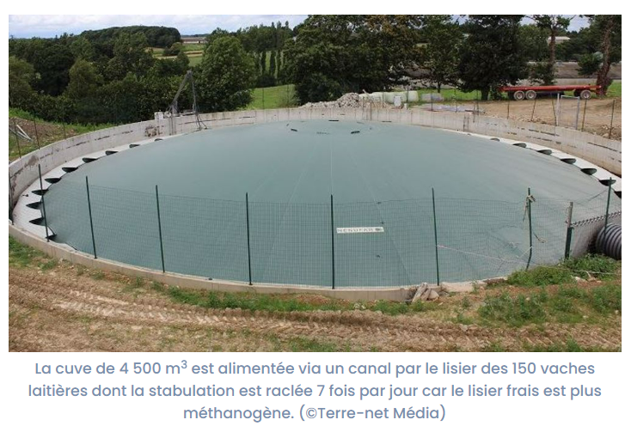
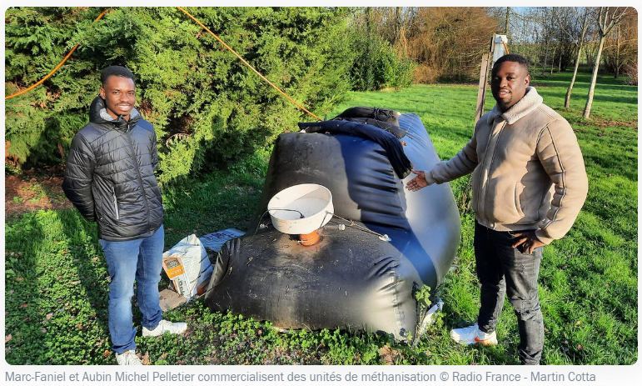
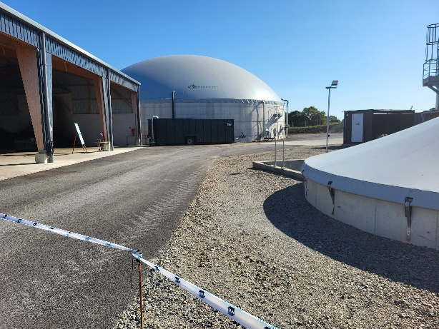
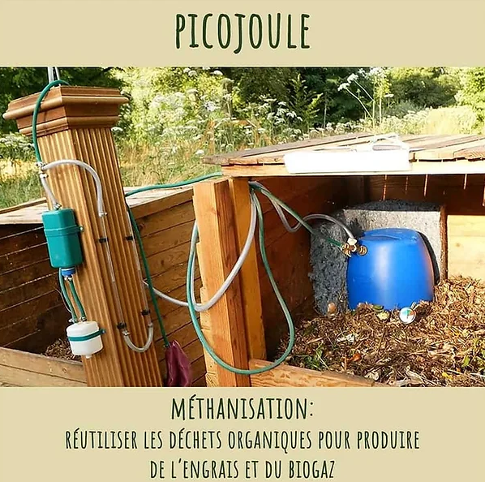
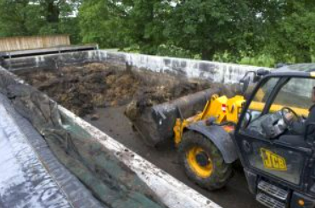
QUELS SONT LES DIFFÉRENTS PROCESS ?
Le système Nénufar évite la construction d’un méthanseur puisque la bâche posée sur une fosse à lisier récupère les gaz.
Le microméthaniseur fonctionne avec les déchets de la cuisine ou des toilettes. Il permet de recharger un portable ou alimenter un réfrigérateur. Commercialisé à Cossé-le-Vivien (53).
Le système en voie humide ou "infiniment mélangé" est le process le plus répandu. Le digestat qui en sort s’apparente à du lisier.
Marc-Faniel et Aubin MICHELET commercialisent des microméthaniseurs © Radio France https://www.youtube.com/watch?v=bQP3dW7cVQE
https://nenufar.fr/
Picojoule, fabricant de microméthaniseurs domestiques développe des petites installations de méthanisation pour une production d’engrais et de biogaz.
Le système en voie sèche discontinue est un système qui travaille sur de la matière organique solide. Le digestat qui en ressort est donc lui aussi solide.
Le méthaniseur de Congrier $© FE 53$
Différence entre voie sèche et voie humide
Le méthaniseur de Denis BROSSET (85) – Source : internet
https://www.picojoule.org/
Carbone (récup)
© Picojoule

Slide 12
COMMENT VALORISER LE BIOGAZ* ?
Le biogaz peut être valorisé suivant différentes voies :
• cogénération : production d’électricité et de chaleur ;
• injection de biométhane dans le réseau de gaz naturel après épuration, compression et odorisation du biogaz ;
• utilisation en tant que carburant véhicule après épuration du biogaz ;
• chaudières biométhane : production d’énergie thermique ;
• trigénération : production couplée d’énergie électrique, de chaleur et de froid.
*La dégradation de la matière organique opérée par les bactéries produit du biogaz (en moyenne : 55 % de CH₄ et 45 % de CO₂). Pour l’injecter dans le réseau ou le transformer en carburant, il faut épurer ce biogaz qui deviendra ainsi du biométhane.

Slide 13
COMMENT VALORISER LA CHALEUR EN COGÉNÉRATION ?
L’ADEME ne subventionne plus les projets en cogénération, sauf dérogation.
- chauffage de bâtiments (réseau de chaleur, lotissement, piscine, gîte, école = économie circulaire) ;
- chauffage d’un élevage (lapins, porcs, volailles…) ;
- séchage du foin (plus de teneur en protéines) ;
- déshydratation de la luzerne (peut remplacer le soja) ;
- séchage de céréales (maïs grain, tournesol, ray-grass…)
- séchage du bois déchiqueté (jusqu’à + 25 % de pouvoir calorifique) ;
- culture de la spiruline (besoin d’eau chaude en permanence) ;
- production du froid (refroidissement de lait, stockage de pomme de terre, chambre froide, data center, climatisation) ;
- autres : préchauffage des intrants, chauffage du digesteur, hygiénisation, chauffage de serres, site industriel, production d’eau chaude, culture de champignons…
Il existe des canalisations dont les matériaux permettent de ne perdre qu’un degré de chaleur par km.
- Avec l’électricité : alimentation du réseau, production d’hydrogène…

Slide 14
QU’EST-CE QU’UNE CIVE ?
CIVE : Culture Intermédiaire à Vocation Énergétique
C’est une culture implantée et récoltée entre deux cultures principales dans une rotation culturale. Les CIVE sont récoltées pour être utilisées en tant qu’intrant dans une unité de méthanisation agricole.
Pour la période de juillet-août, on parle de CIVE d’été et de septembre à fin avril, on parle de CIVE d’hiver. De nombreuses espèces peuvent être utilisées : le tournesol, le sorgo, le seigle, l’avoine, la phacélie, les pois fourragers, le trèfle, la moutarde, la vesce, le ray-grass, le méteil...
Les CIVE peuvent devenir un substrat intéressant en méthanisation grâce à leur fort potentiel méthanogène, compris entre 100 et 300 Nm³CH₄/tMS, selon l’espèce utilisée, tout en permettant de limiter le recours aux cultures énergétiques dédiées.
Il existe des organismes professionnels qui mènent des essais sur les CIVE avec les agriculteurs : on arrive ainsi à augmenter les rendements à l’hectare (jusqu’à 10 tonnes de matière sèche, ce qui est assez exceptionnel).
De recherches sont aussi menées pour favoriser le développement des racines (= plus de carbone donc potentiellement accroissement de la fabrication de l’humus).
Aucune limite n’est fixée dans la loi !

Slide 15
ET LE MAÏS ?
Merci les Verts ! La FNSEA en avait rêvé, les Verts l’ont fait !
En effet, ce sont eux qui ont ouvert la boîte de Pandorre sous Hollande…
Le maïs est ce qu’on appelle une culture dédiée, c’est-à-dire qu’il est cultivé comme pour les animaux mais destiné au méthaniseur.
Il permet de faire un lissage sur l’année.
https://www.assemblee-nationale.fr/14/amendements/2736/AN/847.pdf
Son potentiel méthanogène est nettement supérieur à celui des fumiers et des lisiers 8 à 10 fois).
Dans un méthaniseur, il est autorisé jusqu’à 15 % du volume total.
Ainsi, pour un projet modeste de 10 000 tonnes (2 ou 3 agriculteurs), la surface consacrée pour le méthaniseur approchera les 40 ha ou 40 terrain de football (1500 tonnes/40 tonnes à l’ha en moyenne).
Inconvénients :
- concurrence entre l’alimentation et l’énergie ;
- fragilité (/année de sécheresse) ;
- pas ou peu de contrôles ;
- est exclu dans le calcul du bilan carbone ;
© ADTEC
La silphie : une alternative au maïs ?
- pression des industriels et des banques (pour sécuriser l’appovisionnement) ;
https://www.paysan-breton.fr/2020/01/la-silphie-une-culture-interessante-pour-la-methanisation/

Slide 16
QUELS RÉGIMES POUR LES INSTALLATIONS CLASSÉES POUR LA PROTECTION DE L’ENVIRONNEMENT (ICPE) ?
- inférieur à 30 tonnes par jour (10 900 tonnes) : DÉCLARATION
- 30 tonnes ?
80 tonnes !
Pas d’enquête publique, par d’études d’impact, pas de consultation (la voix consultative de la mairie a été supprimée !). C’est la simplification administrative voulue par le Président !
Le seul obstacle reste la CDPENAF (Commission départementale de préservation des espaces naturels, agricoles et forestiers.
30 tonnes ? Ce sont des chiffres administratifs. Dans la réalité, il faudra transporter non pas 10 900 tonnes mais 2 fois 10 900 tonnes puisqu’il faut apporter les effluents vers le méthaniseur et les reprendre sous forme de digestat plus tard. Sachant que les transports ne se font pas le week-end (et les jours fériés), ce tonnage devra être transporté sur 250 jours (on enlève les samedis et les dimanches ainsi qu’une dizaine de jours fériés). Au final, un projet de 30 tonnes devient un projet de 80 tonnes…
- de 30 tonnes à 100 tonnes par jour (36 000 tonnes) : ENREGISTREMENT
280 tonnes !
100 tonnes ?
Pas d’enquête publique, seulement une consultation publique (pas de commissaire enquêteur). Service minimum pour les études d’impact. La municipalité est consultée.
En moyenne, chaque transport contient 16-17 tonnes d’intrants ou de digestat. 280 tonnes au lieu de 100 tonnes, c’est 7 ou 8 camions de plus par jour ouvrable. À prendre en considération par les municipalités en charge des routes communales…
- supérieur à 100 tonnes par jour (plus de 36 000 tonnes) : AUTORISATION
Enquête publique avec un commissaire-enquêteur, études d’impact complètes.

Slide 17
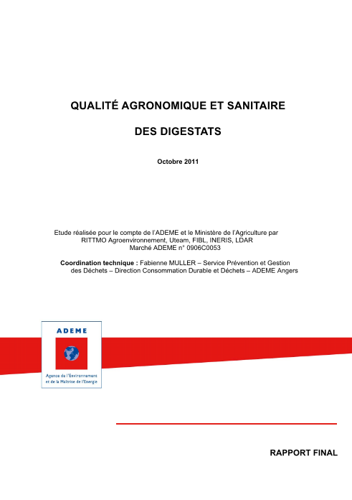
QUELS SONT LES DANGERS SANITAIRES ?
De nombreuses bactéries et champignons peuvent être présents dans les intrants. Certains de ces micro-organismes peuvent être pathogènes, notamment leurs spores. Et certains peuvent survivre à une hygiénisation d’une heure à 70 °C.
En voici trois qu’il faut surveiller de près :
- le Clostridium perfringens
Selon l’AFSSA, la bactérie du Clostridium, transmissible à l’homme cause de nombreuses maladies sévères (mortalité brutale) chez les animaux: porcelets, ovins, bovins, agneau, volailles…
Etude réalisée pour le compte de l’ADEME et le Ministère de l’Agriculture par RITTMO Agroenvironnement, Uteam, FIBL, INERIS, LDAR
Coordination technique : Fabienne MULLER – Service Prévention et Gestion des Déchets – Direction Consommation Durable et Déchets – ADEME Angers - Voir p. 30/250
Source :
https://www.methafrance.fr/sites/default/files/2021-07/95_qualite_digestats_ademe_octobre_2011.pdf

Slide 18
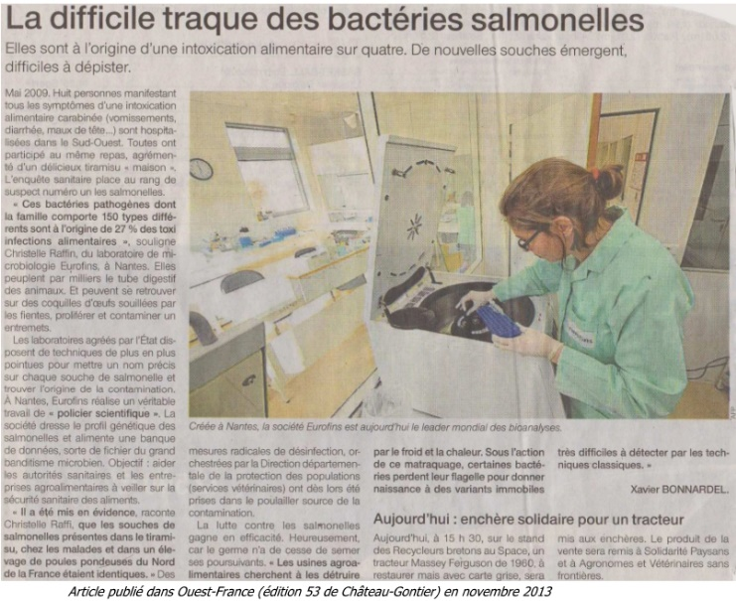
QUELS SONT LES DANGERS SANITAIRES ?
De nombreuses bactéries et champignons peuvent être présents dans les intrants. Certains de ces micro-organismes peuvent être pathogènes, notamment leurs spores. Et certains peuvent survivre à une hygiénisation d’une heure à 70 °C.
En voici trois qu’il faut surveiller de près :
- les salmonelles
Egalement très résistantes. Plus de 150 types différents. Pour être sûr de les éliminer, les laiteries pasteurisent leurs laits de 72° C à 85°.
Responsable d’une intoxication alimentaire sur quatre, cette zoonose peut être mortelle.
« Les usines agroalimentaires cherchent à les détruire par le froid et la chaleur. Sous l’action de ce matraquage, certaines bactéries perdent leur flagelle pour donner naissance à des variants immobiles très difficiles à détecter par les techniques classiques. »
Ouest-France, nov. 2013

Slide 19
QUELS SONT LES DANGERS SANITAIRES ?
De nombreuses bactéries et champignons peuvent être présents dans les intrants. Certains de ces micro-organismes peuvent être pathogènes, notamment leurs spores. Et certains peuvent survivre à une hygiénisation d’une heure à 70 °C.
En voici trois qu’il faut surveiller de près :
- La paratuberculose
Selon un rapport de l’AFSSA (mars 2009), elle est très résistante, elle survit à des températures allant de -70° à + 72° ! Source :
https://www.anses.fr/en/system/files/SANT-Ra-Paratuberculose.pdf
Sa présence en France est indiscutable. Elle est incurable. Elle attaque les ruminants et les caprins et les entraîne souvent à la mort.
On la soupçonne d’être en lien avec la maladie de Crohn chez l’homme.
Voir p. 16/89 et suivantes
À-propos de la paratub : « Pour préciser ce point, nous avons identifié un risque éventuel : la paratuberculose, qui est surtout un risque pour les jeunes bovins. Nous avons pris la décision avec tous les agriculteurs du projet, de ne prendre aucun risque et donc de ne pas utiliser le digestat (ni solide, ni liquide) sur les pâtures. » (un responsable de projet en Mayenne).

Slide 20
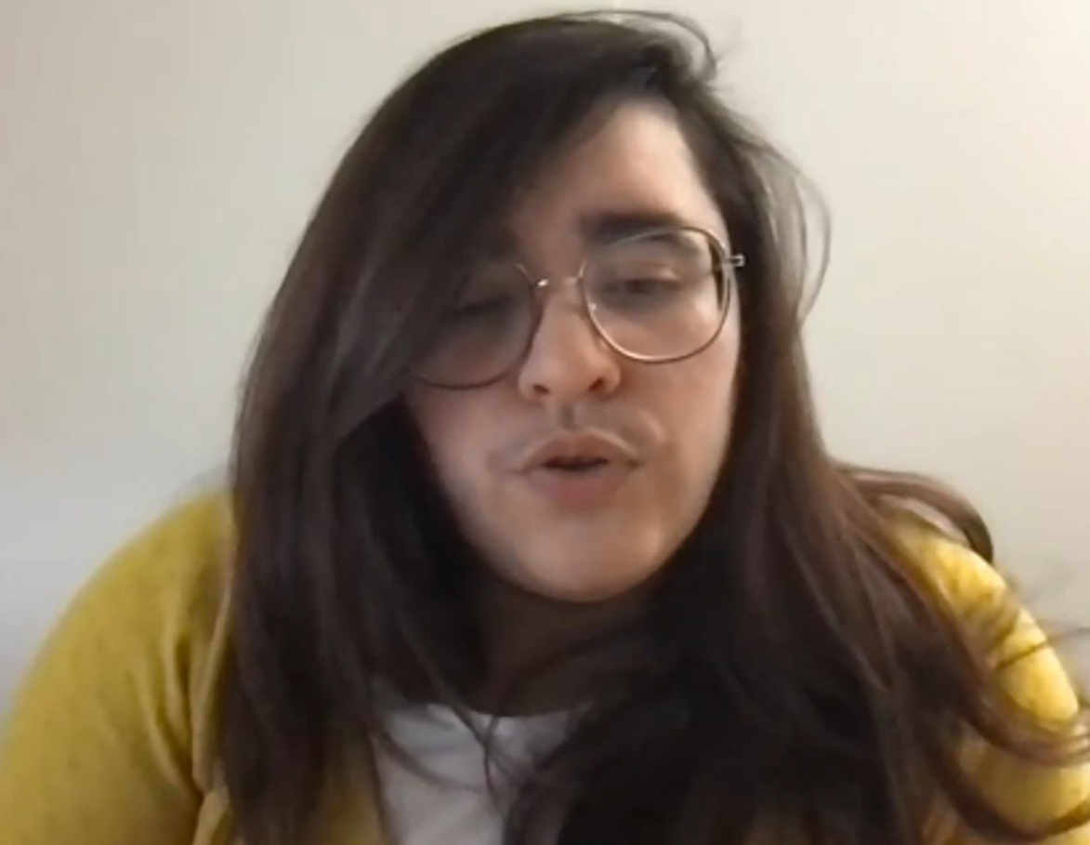
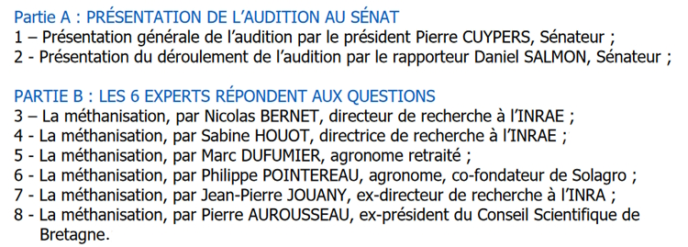
LE DIGESTAT ENRICHIT-IL LES SOLS ?
Cette question est cruciale !
Quoi de mieux pour y répondre que de visionner un webinaire qui a été organisé par la coopérative Rhizobiome (Tarn) le 26 avril 2022. Le sujet a été traité par Battle KARIMI, docteure en écologie microbienne des sols à l’Université de Franche Comté. Elle a travaillé avec Lionel RANGEARD de l’INRAE de Dijon.
Voir son bureau d’étude : https://novasol-experts.com/
Battle KARIMI, docteure en écologie microbienne des sols (photo issue du webinaire)
Voir l’extrait du webinaire :
https://dai.ly/k74yKTvbKTTp3KzDXFp
Voir aussi l’audit du Sénat réalisé en avril 2021 par le sénateur breton Daniel SALMON. 6 experts ont été auditionnés pour traiter le sujet suivant : "La méthanisation dans le mix énergétique : enjeux et impacts".
https://fe53.ovh/wp-content/uploads/2021/04/Audition-dexperts-de-la-methanisation-au-Senat.pdf

Slide 21
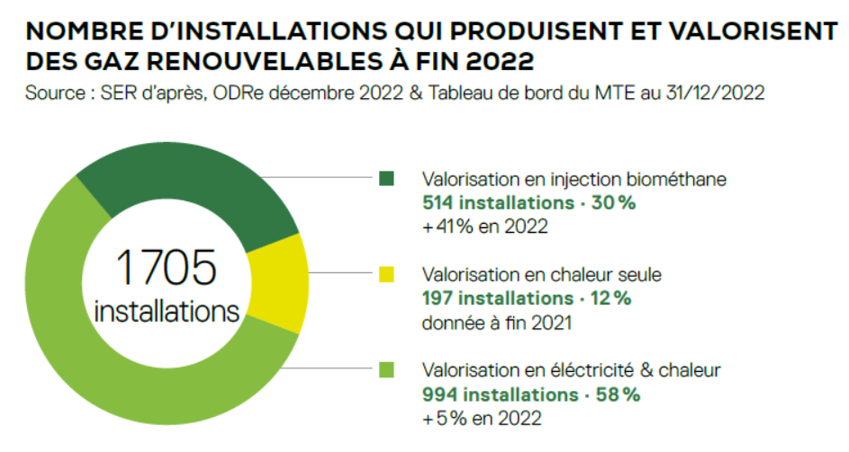
QUELS SONT LES CHIFFRES DE LA MÉTHANISATION ?
MéthaFrance est un portail national d’informations grand public dédié à la méthanisation. Il a été créé par le syndicat des énergies renouvelables, en collaboration avec un consortium d’acteurs représentatifs de la filière.
Source : https://www.methafrance.fr/en-chiffres

Slide 22
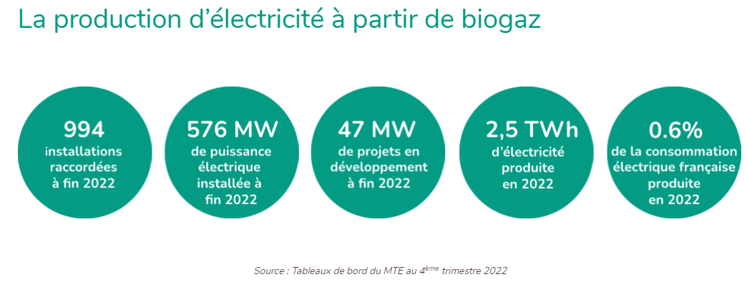
QUELS SONT LES CHIFFRES DE LA MÉTHANISATION ?

Slide 23
UN PROJET DE MÉTHANISATION NAIT : QUELLES SONT LES QUESTIONS À POSER ?
C’est un outil qui a le mérite d’exister. En effet, il y a tellement de paramètres à observer quand on parle de méthanisation qu’il est difficile de savoir par où commencer. Il est donc bien utile, surtout pour le néophyte.
Un outil édité par France Nature Environnement :
le Méthascope
Il a l’inconvénient d’avoir été financé par l’ADEME et GrDF, deux acteurs de la filière qui ne sont pas neutres. Ainsi, les riverains auront du mal à y trouver leur compte. Ce sont pourtant eux qui bloquent parfois les projets…
Télécharger ici :
https://fne.asso.fr/publications/methascope

Slide 24
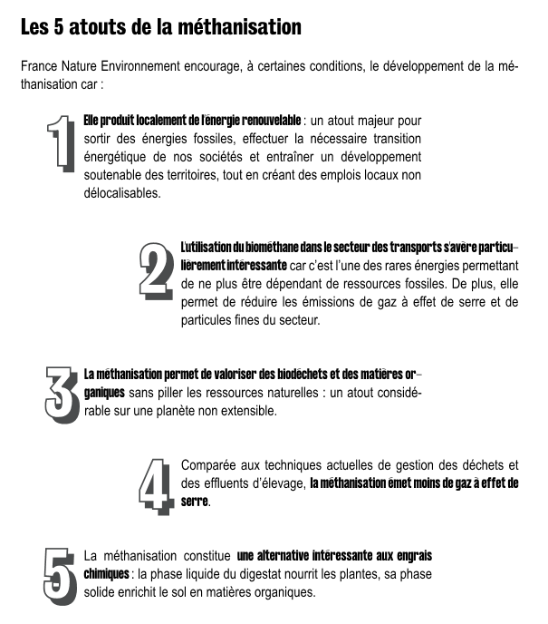
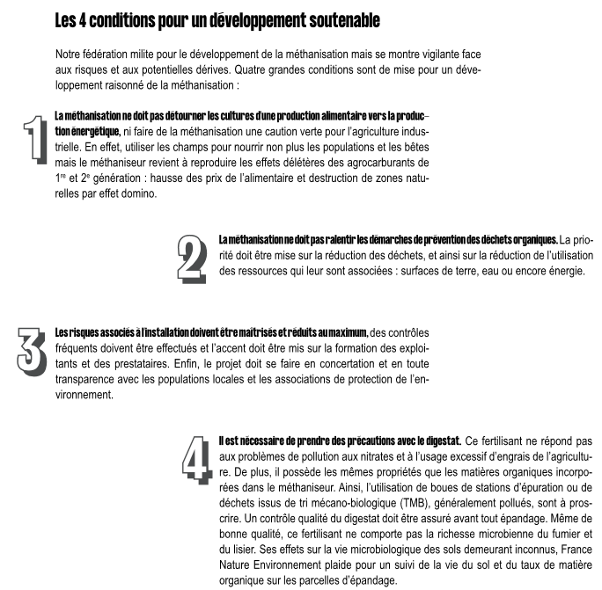
L’OUTIL MÉTASCOPE (PAR FNE)
Sauf qu’actuellement, on ne mesure pas les particules ultrafines qui sont les plus dangereuses.
https://tsi.com/resources/surveillance-du-puf-principes-de-base-et-plus-encore/
Remarque très importante !

Slide 25
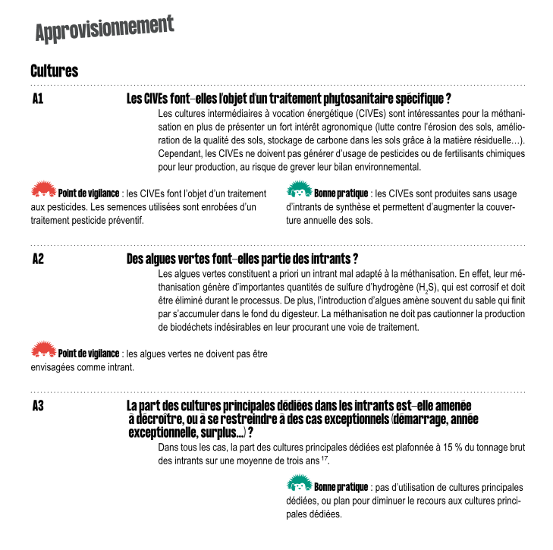
L’OUTIL MÉTASCOPE (PAR FNE)
Exemple de présentation de fiche

Slide 26
QUELS SONT LES CRITÈRES SUR LESQUELS S’APPUIE LA FE 53 POUR ANALYSER UN PROJET ?
La population locale a-t-elle été informée ? Comment ? (fait accompli - acceptabilité sociale/simplification) ?
Comment la Fédération a-t-elle été informée ?
Les porteurs de projet maîtrisent-ils leur sujet ?
Quel est l’historique du projet ?
Quelle est la taille du projet ? De quel régime relève-t-il (taille/régime) ?
Quelle est l’emprise sur le terrain ?
Quel est l’impact environnemental (zone humide, haies à détruire) ?
Quel est le barycentre ? Combien de communes concernées ?
Quelle est la nature des intrants ?
Quel est le process (injection, cogénération) ?
Y a-t-il un biofiltre ?
Quelle est la part du maïs (1 ha = 40 T) ?
Combien y aura-t-il de rotations (tonnage annuel x 2, 16-17 tonnes par chargement – 250 jours ouvrables) ?
Les routes sont-elles adaptées (routes communales, départementales ?) ?
30 T/jour papier = 80 T/j terrain
Quelle est la gouvernance (répartition des parts – industriel/agricole ?) ?
Le dialogue est-il facile ? Quelle est la position des élus ? des riverains ?
Y a-t-il des alternatives ?
Y a-t-il des réunions de concertation (info/com) ?
Un Comité de suivi est-il mis en place ?
Comment créer un rapport de force (enquête publique) ?
Y a-t-il des failles juridiques ?
Les plans d’épandage respectent-ils la législation (arrêté du 8 août 2019 «CDC DigAgri 2 et DigAgri 3») ?
Quels sont les repères économiques ?
Le projet concerne-t-il des agriculteurs bio ?

Slide 27
QUELLE EST LA POSITION DE LA FE 53 ?
Des modèles à privilégier
encourager les projets de taille humaine, d’autant plus que la question de l’effet sur les sols n’est pas réglée. Le projets modestes limitent ainsi les transports, les risques de contaminations, etc ;
Problème : avec la simplification, les petits projets sont dispensés d’études d’impact et de concertation…
privilégier l'injection pour un meilleur rendement dans l'utilisation du gaz ;
si cogénération : utilisation rationnelle de la chaleur (pas de serres chauffées pour produire des tomates en contre saison). Ne pas s’inventer de nouveaux besoins pour justifier l’installation d’un méthaniseur ;
préserver l’élevage en Mayenne, c’est préserver le bocage. La méthanisation peut y contribuer. Vigilance donc avec le maïs pour pourrait conduire à l’effet inverse à celui recherché.
Il existe en Mayenne un méthaniseur à taille humaine (une dizaine d’agriculteurs) dont la gouvernance est composée d’une majorité significative d’agriculteurs mais aussi d’Engie, de Territoire d’Énergie Mayenne et de la collectivité locale : c’est ce genre de structure que soutient pleinement la FE 53.

Slide 28
QUELLE EST LA POSITION DE LA FE 53 ?
Un fil conducteur sociétal
acceptation sociale des projets dans leur environnement proche ;
les distances règlementaires ne sont pas celles des riverains, le rayon d’acceptabilité est de 3 km (comme pour les règles d’épandage au sujet des odeurs) ;
agir très en amont, dès la genèse du projet, aller au devant des riverains en proposant un projet d’implantation avec des solutions alternatives, privilégier les zones d’activités proches quand les distances le permettent, surtout si le projet est co-industriel ;
Le projet CS Biogaz à Congrier (53) : un exemple à suivre. Il est notre référence.
éléments de discussion : les odeurs, le visuel, la sécurité routière (commune, département) ;
Informer le maire et aussi les conseillers municipaux, une démarche non obligatoire mais nécessaire, surtout si il y a une enquête publique à suivre.

Slide 29
QUELLE EST LA POSITION DE LA FE 53 ?
Une appréciation au cas par cas avec un regard attentif
La FE 53 rejoint la Confédération paysane (3e syndicat de France) sur le modèle agricole à privilégier : non aux projets industriel/agriculteur avec 49 %/51 % comme répartition des parts. La majorité (illusoire) de ou des agriculteurs permet abusivement de transformer l’usine en projet agricole, jeu d’écriture qui permet à l’industriel d’être exonéré de taxes. Les projets agricoles le sont par mesure d’incitation.
Mais que répondre à un agriculteur qui justifie ce "mariage" par le fait que l’intrant très méthanogène apporté par l’industriel lui permettra de se passer du maïs ? Ainsi, son projet de 10 000 tonnes produira autant qu’un autre de 25 000 tonnes 100 % agricole (et qui met pourtant 6 % de maïs)…

Slide 30
QUELLE EST LA POSITION DE LA FE 53 ?
Une appréciation au cas par cas avec un regard attentif
Chaque année, en Mayenne, nait une dizaine de projets de création d’étables à 150, 200 vaches et plus.
Ces projets sont parfois complétés par un méthaniseur collé à l’étable d’où ne sortent jamais les vaches.
Nous ne sommes évidemment pas favorables à cette évolution qui intensifie encore plus l’agriculture.
Cependant, les déjections raclées plusieurs fois par jour alimentent sans transport le méthaniseur en bouses fraîches, produisant ainsi plus de biogaz. Alors que dans le même temps, selon Engie, un tas de fumier déposé dans un champ (assez commun) dégage jusqu’à 30 % de méthane dans la nature au bout d’une dizaine de jours. Le méthane étant 28 fois plus nuisible au climat le CO₂…
Les nombreux paradoxes des différentes situations que nous offre la méthanisation rend parfois le positionnement difficile.

Slide 31
QUELLE EST LA POSITION DE LA FE 53 ?
Une appréciation au cas par cas avec un regard attentif
Autre paradoxe : les pouvoirs publics ont lancé la méthanisation, notamment celle qui produit du biométhane qu’on injecte dans le réseau (la cogénération ne bénéficie plus de subventions, sauf exceptions) alors que la voie du tout électrique semble désormais avoir été privilégiée (voir le livre de Cédric PHILIBERT qui vient de sortir : "Pourquoi la voiture électrique est bonne pour le climat").
La filière espère beaucoup du BioGNV, un carburant qui favoriserait l’économie circulaire. N’est-il pas préférable d’enrichir nos agriculteurs locaux plutôt que les Qataris ? Elle attend un signal de Bruxelles qui ne vient pas, confirmant ainsi les dires du chercheur cité plus haut.
Dommage car de nombreux transporteurs avaient déjà franchi le pas. Comme le Lavallois Bréger (70 camions équipés sur 700).

Slide 32
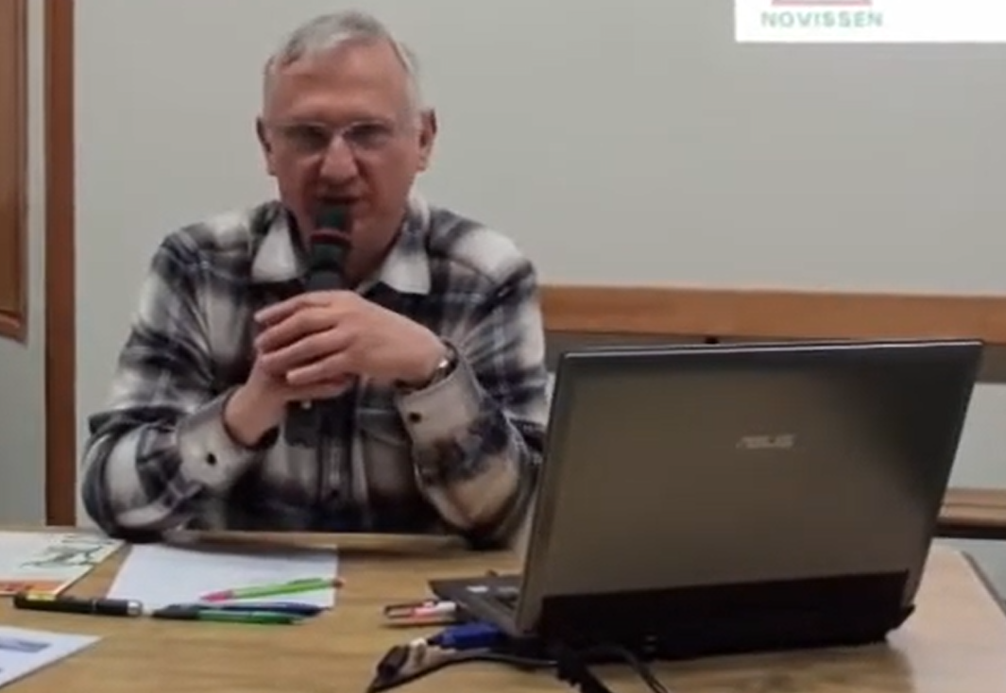
QUELLE EST LA POSITION DE LA FE 53 ?
Une appréciation au cas par cas avec un regard attentif
Jean-Michel JEDRESZAC, médecin généraliste alerte depuis des années sur le problème de l’ammoniac :
« 75 % de l’ammoniac est émis par les élevages industriels. À l’origine de près de la moitié des particules fines, on trouve de l’ammoniac… » Or, plus de 40 000 décès sont dus chaque année à la pollution de l’air !
Lors d’une de ses conférences qu’il a animé en 2017, il explique dans un premier temps, le phénomène des particules fines et dans un deuxième temps, il donne des pistes au monde agricole pour limiter ces émissions d’ammoniac (à partir 1 h 07). La conférence est ici :
https://www.youtube.com/watch?v=AgCXk-8jf1k
Quel lien avec la méthanisation ?
Si au niveau des épandages, la législation modifie les pratiques en obligeant l’enfouissement du digestat, il n’en va pas de même au niveau des fosses à digestat qui devraient toutes être couvertes.
Jean-Michel JEDRESZAC Photo tirée de la conférence.
Deux systèmes sont privilégiés : les géomembranes et les poches. Les géomembranes ne répondent pas au problème de l’ammoniac puisqu’elles sont à ciel ouvert. Avec les étés très chauds que nous risquons de connaître de plus en plus, les émanations sont favorisées. De plus, l’eau y est aussi recueillie, ce qui impacte la qualité du digestat : on épand de l’eau !
Études à l’appui, le médecin dénonce l’élevage industriel avec ses conséquences pour la santé et il trouve aberrant que les pouvoirs public n’obligent toujours pas à recouvrir nos fosses à lisier ou à digestat.

Slide 33
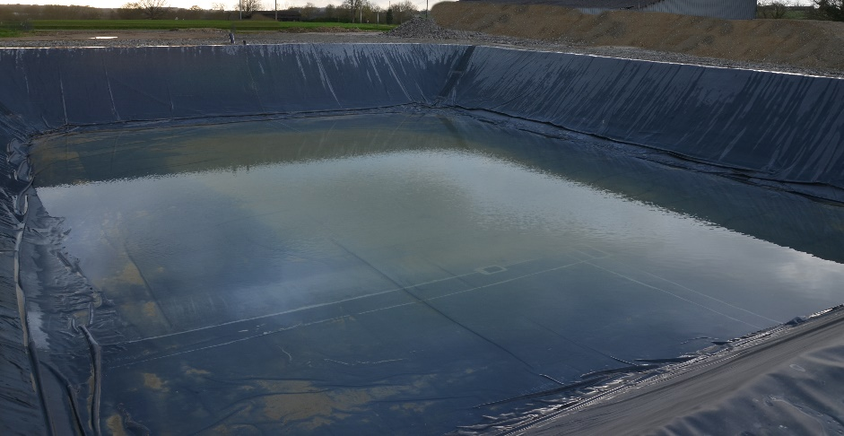
QUELLE EST LA POSITION DE LA FE 53 ?
Une appréciation au cas par cas avec un regard attentif
La Chambre régionale du Grand-Est a réalisé sur le sujet un gros travail. Voir les documents :
https://grandest.chambre-agriculture.fr/agro-environnement/qualite-de-lair/enjeux-pour-lagriculture-en-grand-est/
Les fosses en géomembrane persistent en Mayenne. © FE 53
Compte tenu de ces informations scientifiquement prouvées, la FE milite donc pour les poches pour la méthanisation. C’est un problème de santé publique, le surcoût devrait donc pouvoir être supporté en partie par l’État. Le plus gros méthanseur de la Mayenne est équipée de 27 fosses…
Pour la petite histoire, c’est une petite entreprise craonnaise qui a racheté le brevet en France…
La Fédération s’oppose de facto à l’élevage industriel.
Jean-Michel JEDRESZAC - Photo tirée de la conférence

Slide 34
QUELLE EST LA POSITION DE LA FE 53 ?
Le rôle de la FE 53
Aider à la compréhension des problématiques des projets aussi bien côté porteurs de projets (voire acteurs de la filière) que des riverains ou opposants reposant sur des expériences non-écrites mais concrètes. FE a accompagné une dizaine de méthaniseurs depuis 10 ans en Mayenne, tous ont abouti avec plusieurs déports. Tous, sauf un, celui de la Sara à Craon en 2014, près d’un collège et d’un lotissement ;
faciliter, ne pas être dogmatique, militer pour un modèle de transition énergétique nécessaire (nous soutenons sous certaines conditions d’acceptation sociale tous les projets). Une position indispensable pour convaincre parfois des riverains qui ont tendance à être au départ contre la méthanisation ou l’éolien, etc ;
entretenir un dialogue permanent pendant le processus d’instruction pour améliorer le projet ;
Créer un rapport de force, nécessaire lorsque le dialogue est compliqué : la FE, forte de son expérience a un savoir-faire, bien utile pour accompagner des riverains qui sont par définition des minorités. Le rapport de force se construit souvent dans la recherche d’alternatives crédibles.

Slide 35
ILS NOUS POSENT QUESTION
Solagro (organisme de conseil en énergie)
Directeur général de Solagro, il est "en même temps" :
- un des acteurs principaux dans le scénario négaWatt
(https://www.negawatt.org/)
- un des acteurs principaux dans le scénario Afterres 2050
(https://afterres2050.solagro.org/)
- un des acteurs principaux dans le club ATEE Biogaz, club de lobbying de la méthanisation
https://atee.fr/energies-renouvelables/club-biogaz
- celui qui a piloté le projet Oudon Biogaz (Livré-la-Touche), l’un des plus gros de France.
- celui dont les calculs sur la qualité des digestats ont été vivement contestés par des membres scientifiques de FNE. Ce qui a occasionné une certaine gène à l’ONG où on l’a vu parfois intervenir lors des journées méthanisation. .
Cette controverse a donné naissance à un groupe dit « national » piloté par FNE. Il avait pour but d’obtenir des réponses claires sur certaines divergences. Pour ce faire, il a organisé une audition des principaux acteurs de la filière dont le directeur général de Solagro. La FE 53 y a participé. Mais les 250 pages du rapport se sont un peu trop noyées dans la technique : on attendra pour les réponses claires….
Voir les résultats :
https://fne.asso.fr/publications/methanisation-etat-des-lieux-de-l-analyse-des-controverses
Le CNVM (Collectif National Vigilance Méthanisation)
- un collectif opposé à la méthanisation (bien qu’il s’en défende) et dirigé par Daniel CHATEIGNER, professeur à l’université de Caen Normandie.
https://www.cnvmch.fr/csnm

Slide 36
CONCLUSION
Pour ceux et celles qui attendent la recette méthanisation de la FE 53, ils risquent d’être déçus.
Au vu de la complexité du sujet et de ses nombreuses variantes, c’est souvent au cas par cas que la FE 53 se positionne. Ce qui ne l’empêche pas d’avoir une ligne de conduite bien identifiable.
« Ce n'est pas parce que les choses sont difficiles que nous n'osons pas, c'est parce que nous n'osons pas qu'elles sont difficiles. »
(Sénèque)
13 avril 2024 – Roger GODEFROY – Alain ROUSSARD

Slide 37
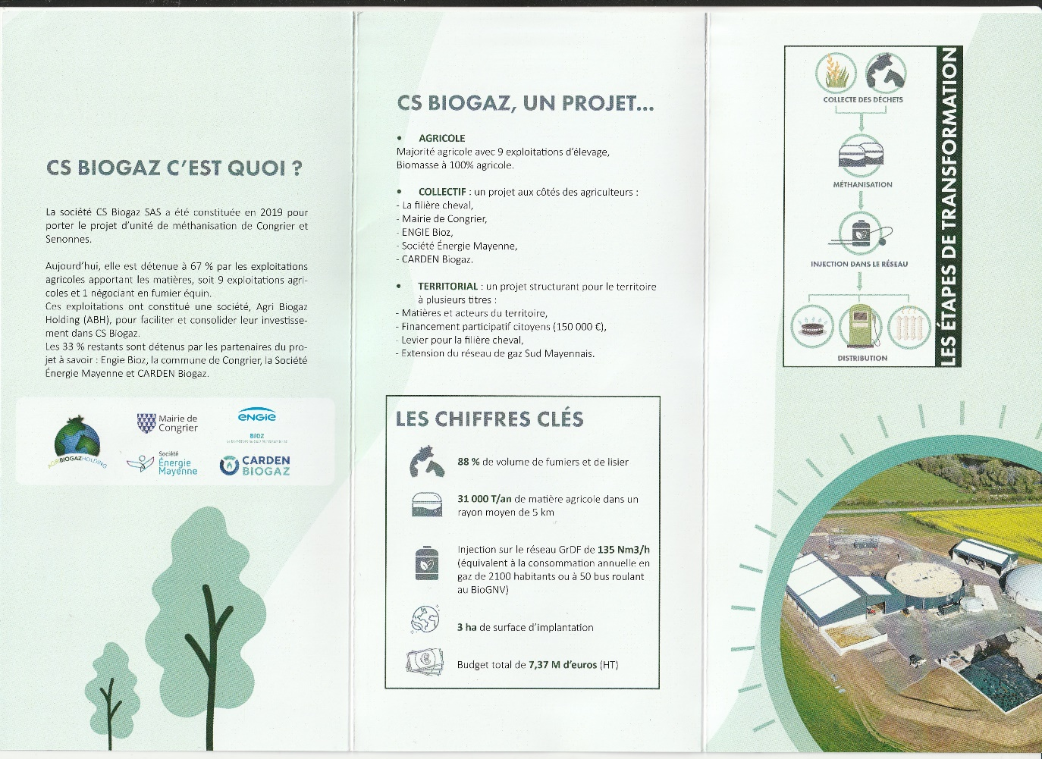
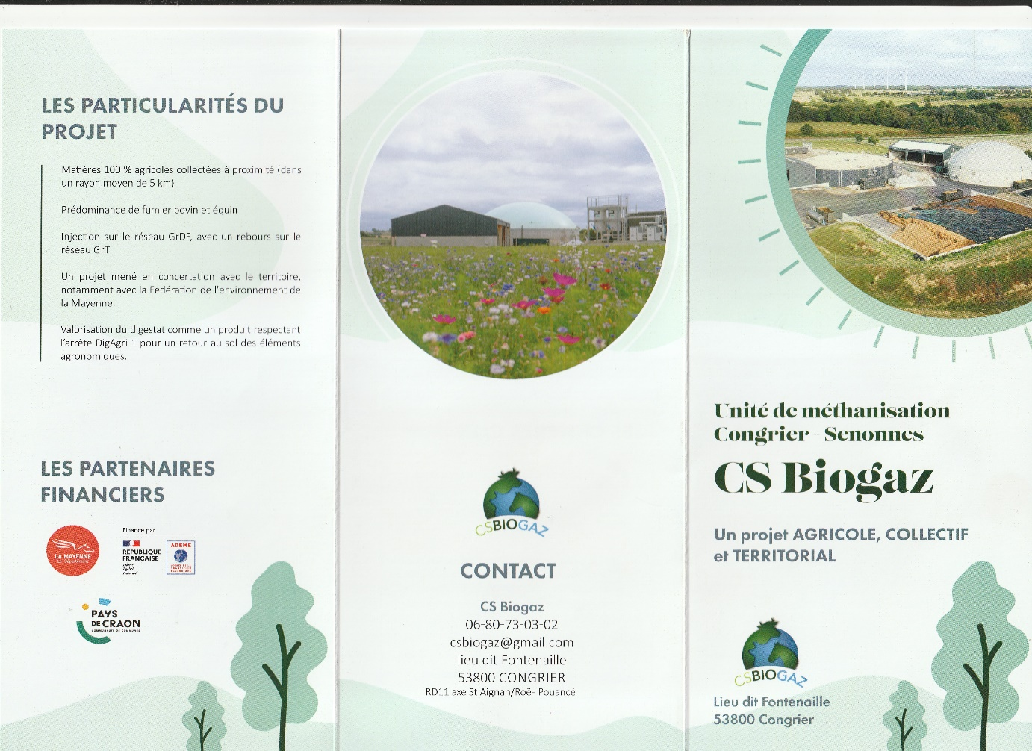
ANNEXE
LE CS BIOGAZ DE CONGRIER : le projet qui se rapproche le plus de la position de la FE 53.
13 avril 2024 – Roger GODEFROY – Alain ROUSSARD

